Slide 1
Analyse de réseaux sociaux L’exemple des moines de Sampson
Claude GRASLAND

Slide 2
Objectifs
Etudier les relations directes entre individus à travers un exemple « classique » de sociologie
Apprendre à identifier des groupes dans un réseau par des méthodes simples (connexité, cliques, cohésion)

Slide 3
Introduction
Aux origines de l’analyse des réseaux sociaux …

Slide 4
Crise dans un monastère
Un groupe de 18 moines fait l’objet d’une des premières thèse de social network analysis par Samuel Sampson
..mais une crise éclate dans le monastère au cours de la période d’observation …
Notes:
On prendra ici comme exemple la mise en place d’une représentation diplomatique (ambassade, consulat, …) d’un pays i dans un pays j. Cette relation est en général réciproque mais ce n’est pas obligatoire, notamment pour des raisons de coût.
On prendra ici l’exemple des votes à l’assemblée générale des Nations-Unies. Deux pays seront considérés comme liés s’ils votent de la même manière et non reliés s’ils votent différemment.

Slide 5
Crise dans un monastère
A la suite de la crise quatre des moines sont chassés et sept autres décident de partir.
Quant à la thèse du doctorant en sociologie, elle ne sera jamais publiée mais fournira l’un des plus beaux exemples d’analyse de réseau social aux successeurs !
Notes:
On prendra ici comme exemple la mise en place d’une représentation diplomatique (ambassade, consulat, …) d’un pays i dans un pays j. Cette relation est en général réciproque mais ce n’est pas obligatoire, notamment pour des raisons de coût.
On prendra ici l’exemple des votes à l’assemblée générale des Nations-Unies. Deux pays seront considérés comme liés s’ils votent de la même manière et non reliés s’ils votent différemment.

Slide 6
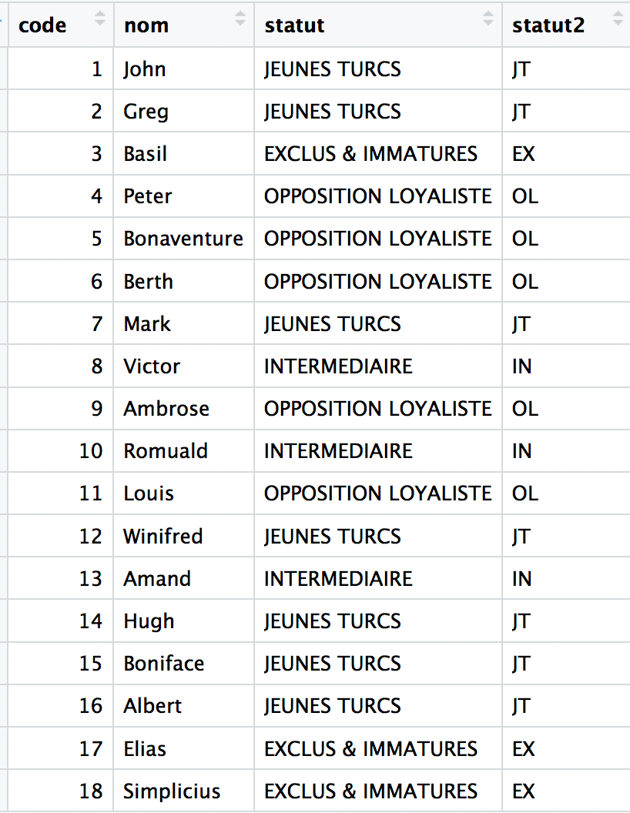
18 moines - 4 groupes
Jeunes turcs : moines réformateurs récemment arrivés
Opposition loyaliste : moines âgés hostiles au changements
Intermédiaires : relient les deux groupes.
Exclus : rejetés par les deux groupes

Slide 7
1. Etude d’un réseau social de relations non symétriques

Slide 8
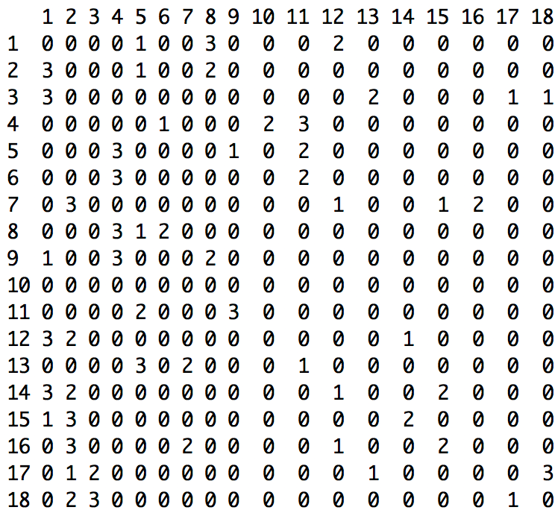
Matrice des relation d’estime (orientées et valuées)

Slide 9
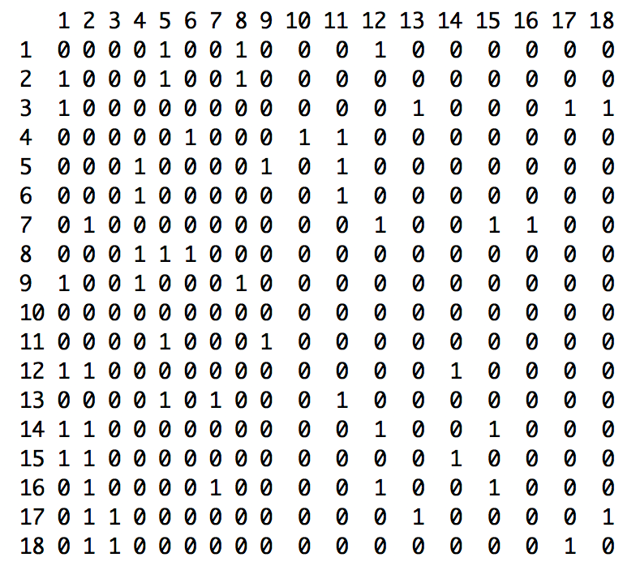
Matrice des relation d’estime (orientées mais non valuées)

Slide 10
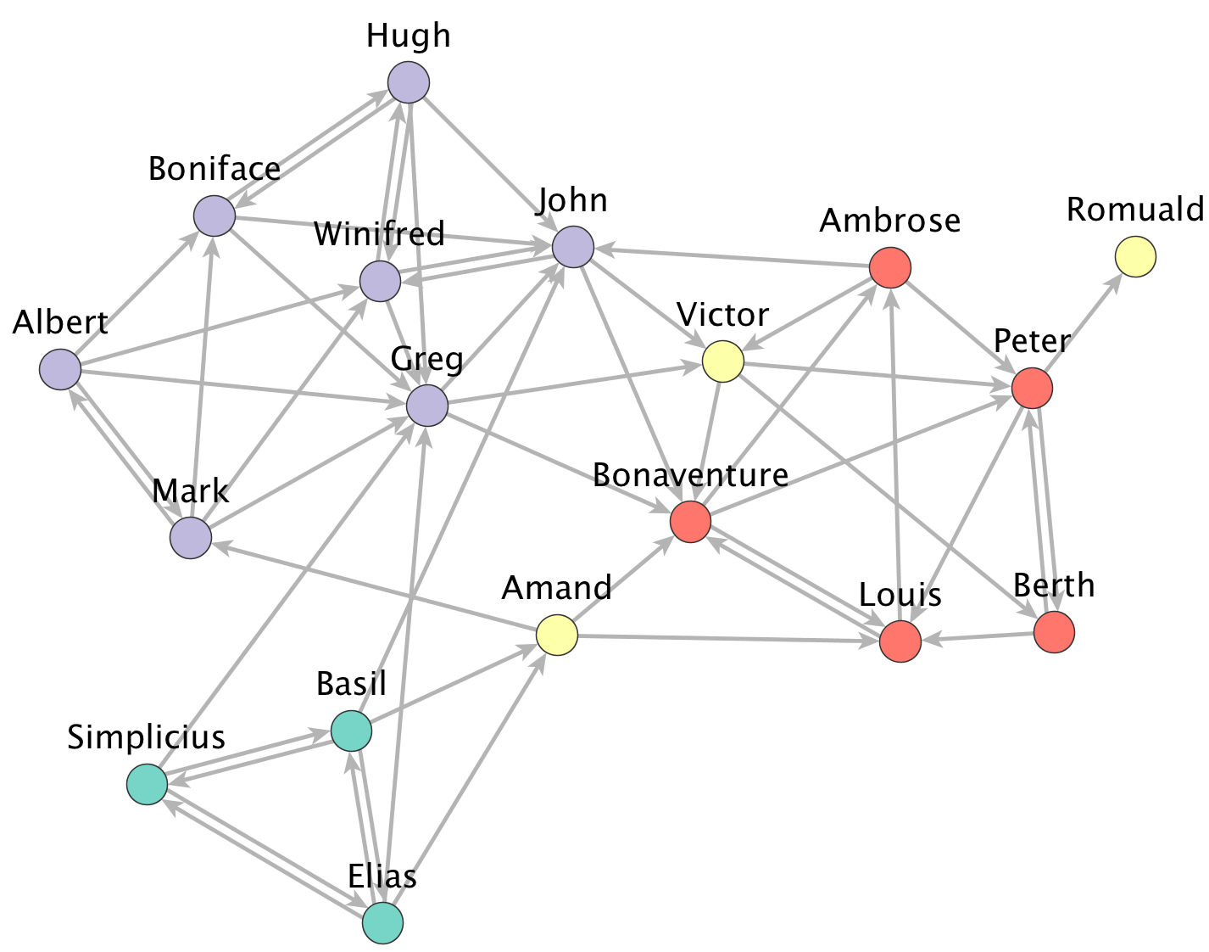
Graphe des relation d’estime
Jeunes turcs, Opposition loyaliste,
Intermédiaires, Exclus et immatures

Slide 11
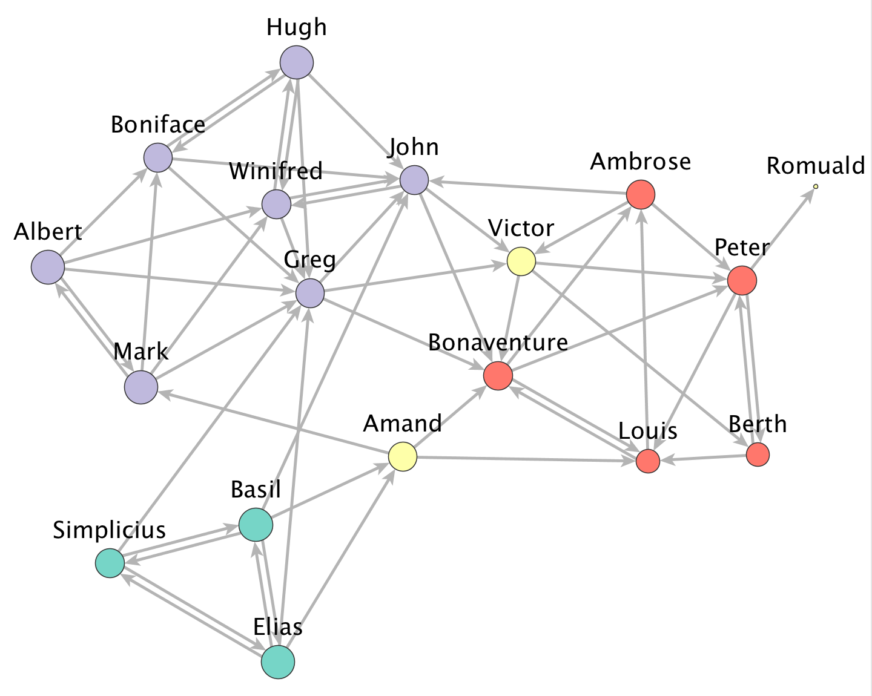
Degrés sortants = nb. de réponses
Romuald n’estime personne ?
Basil et Elias ont fourni 4 réponses au lieu de 3

Slide 12
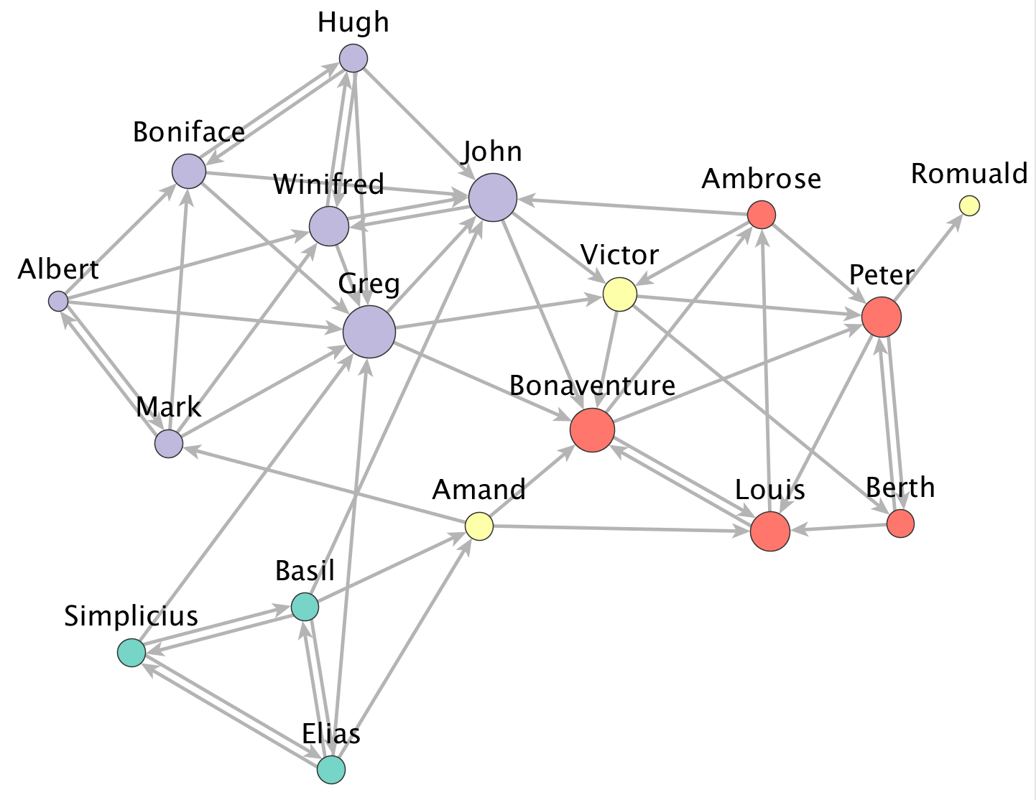
Degrés entrants = popularité

Slide 13
Degrés entrants = popularité
Romuald est estimé par un seul moine (comme Albert)

Slide 14
Degrés entrants = popularité
John est estimé
par 6 moines
Romuald est estimé par un seul moine (comme Albert)
Greg est estimé
par 7 moines

Slide 15
Degrés entrants = popularité
John est estimé
par 6 moines
Romuald est estimé par un seul moine (comme Albert)
Greg est estimé
par 7 moines
Simplicius, Basil et Elias s’estiment les uns les autres. Mais personne d’autre ne les estime …

Slide 16
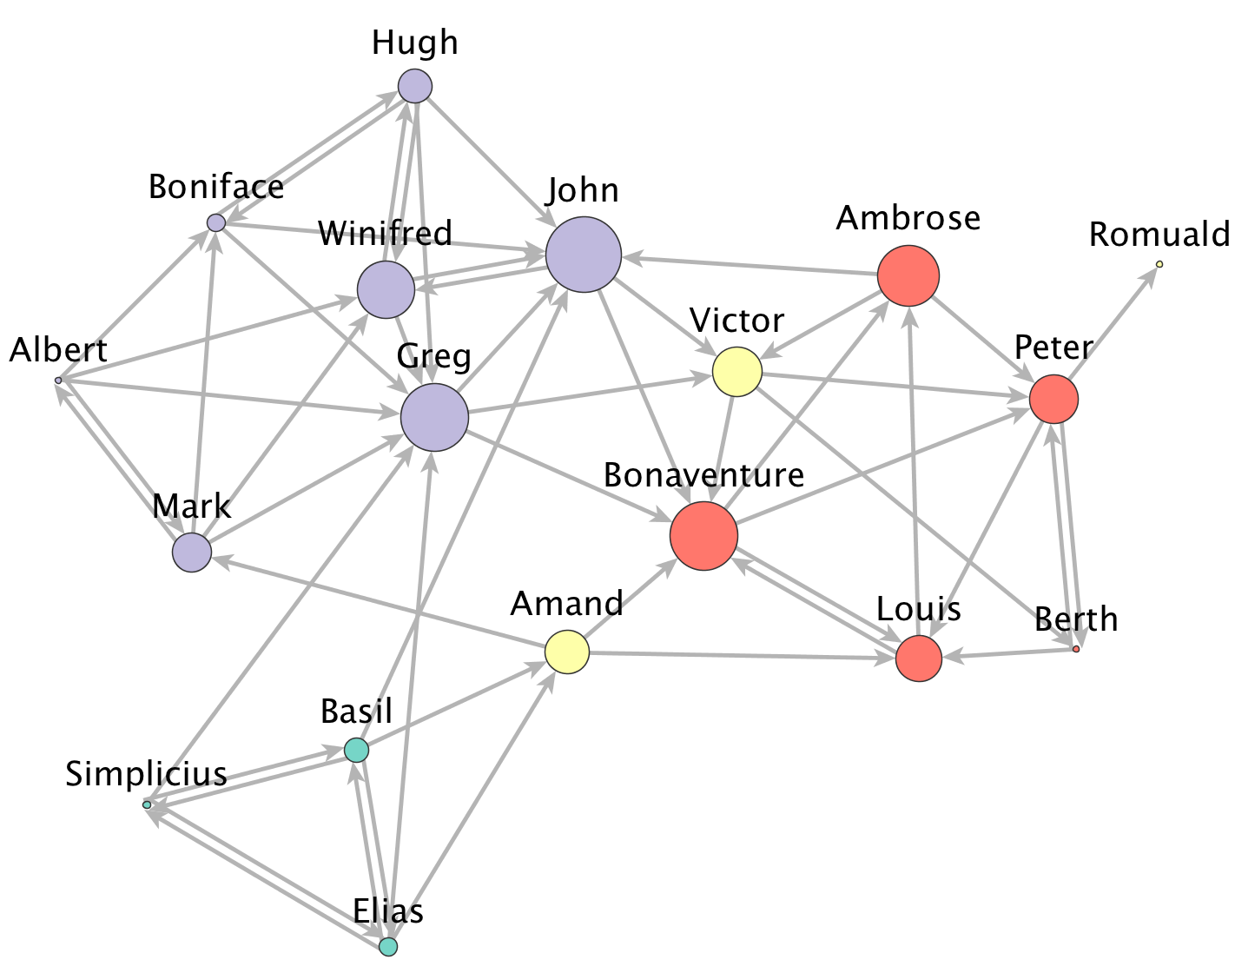
Intermédiarité = lien entre moines n’ayant pas de relation d’estime

Slide 17
Intermédiarité = lien entre moines n’ayant pas de relation d’estime
John , Bonaventure, Greg et Ambrose relient les deux groupes rivaux du monastère par des liens d’estime.

Slide 18
2. Identification de groupes dans un graphe de relation

Slide 19
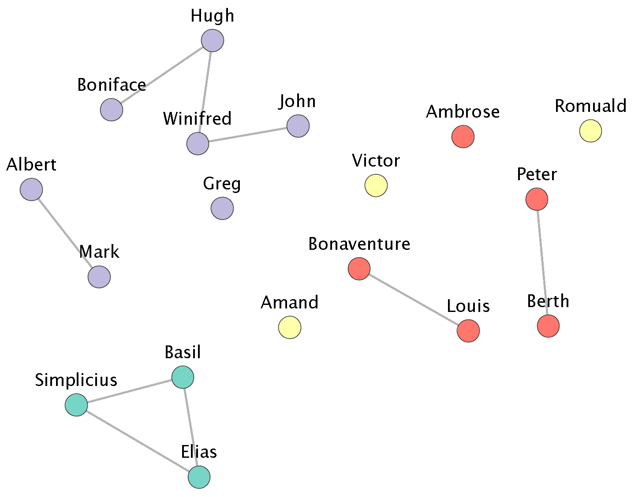
Composantes connexes (1) relations réciproques

Slide 20
Composantes connexes (1) relations réciproques

Slide 21
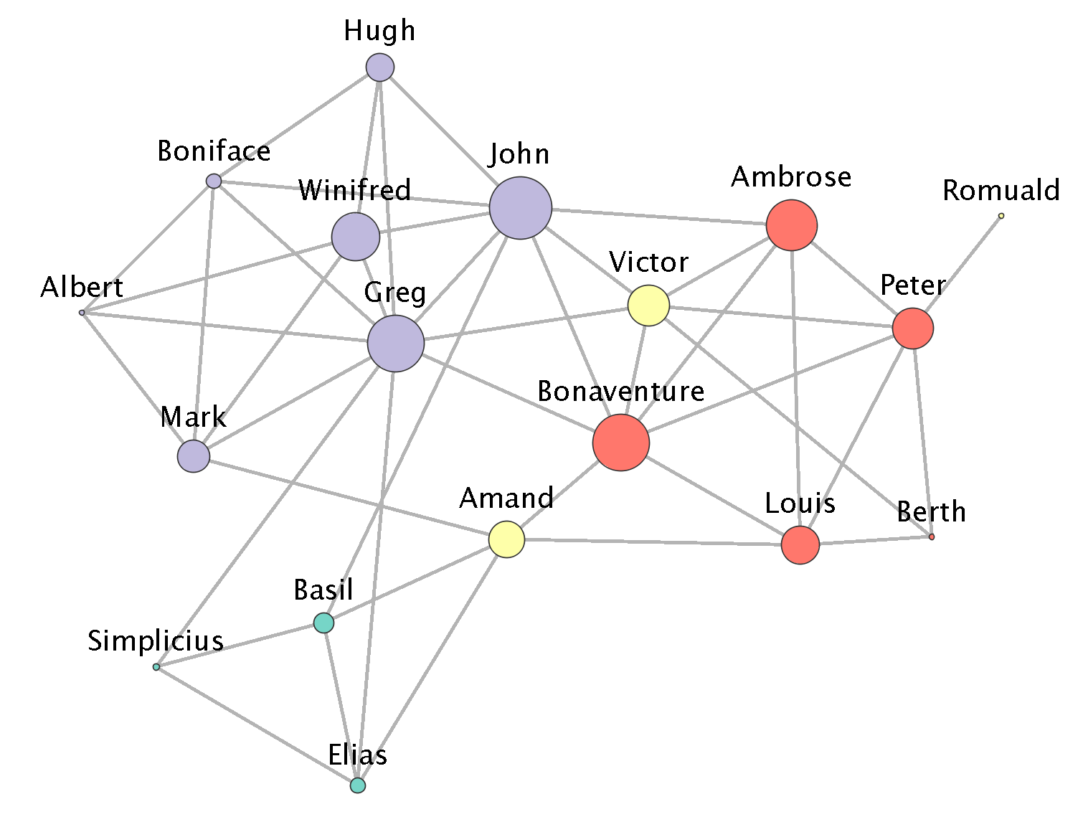
Composantes connexes (2) relations quelconques

Slide 22
Composantes connexes (2) relations quelconques

Slide 23
Cliques = groupes à liaisons internes maximales

Slide 24
Cliques : le cas d’Ambrose
5

Slide 25
Cliques : le cas d’Ambrose
3
5

Slide 26
Cliques : le cas d’Amand
A combien de cliques de 3 personnes ou plus participe Amand ?

Slide 27
Cliques : le cas d’Amand
3
3

Slide 28
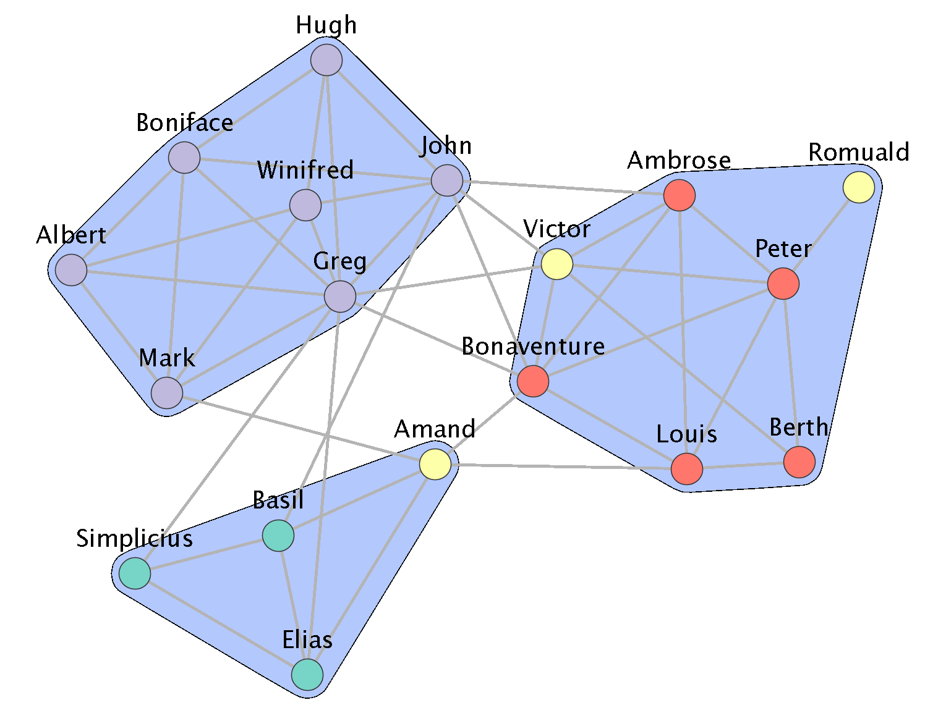
Groupes fondés sur la cohésion (ex. algorithme de Louvain)

Slide 29
Conclusion : application aux donnés du web
https://politoscope.org/2017/04/la-tweetosphere-politique/

Slide 30
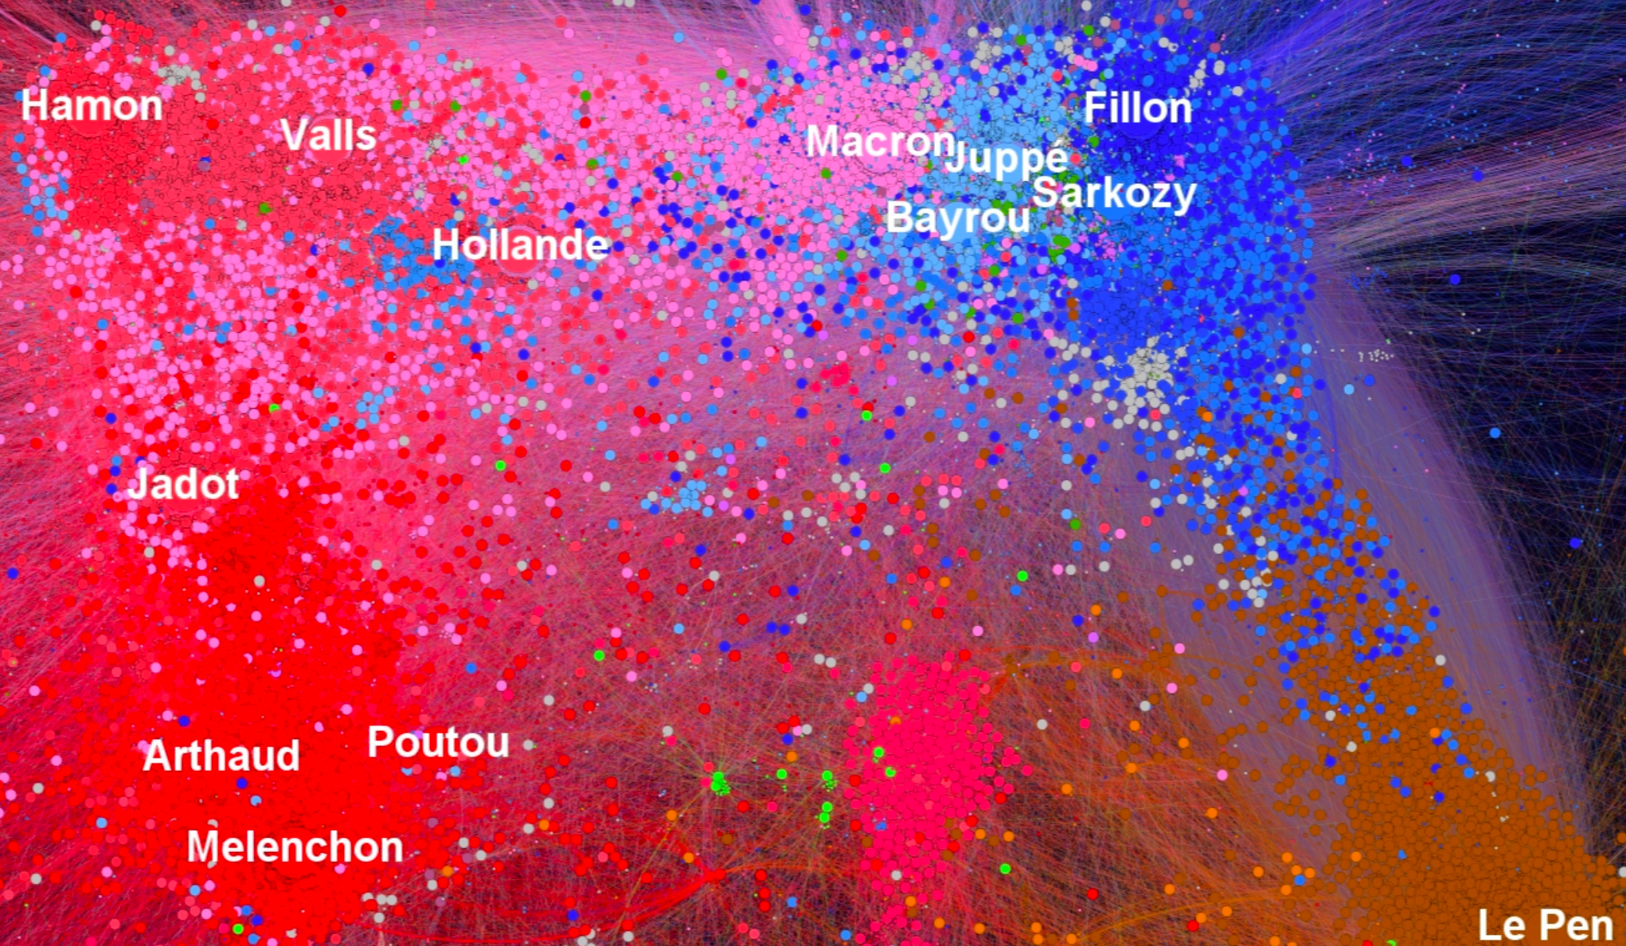
Conclusion : application aux donnés du web
https://politoscope.org/2017/04/la-tweetosphere-politique/

Slide 31
Sources
Sampson, S. (1969). Crisis in a cloister. Unpublished doctoral dissertation, Cornell University.
Logiciel Visone, http://visone.info/ , consulté le 19 Mai 2018

Slide 32
(à mettre dans les crédits) Pour en savoir plus, deux ouvrages classiques
Degenne, A., & Forsé, M. (1994). Les réseaux sociaux. Une approche structurale en sociologie. Paris: Armand Colin.
Wasserman, S., & Faust, K. (1994). Social network analysis: Methods and applications. Cambridge university press.

